Slide 1


CHÀO MỪNG CÁC EM ĐẾN VỚI BUỔI HỌC NGÀY HÔM NAY!

Slide 2
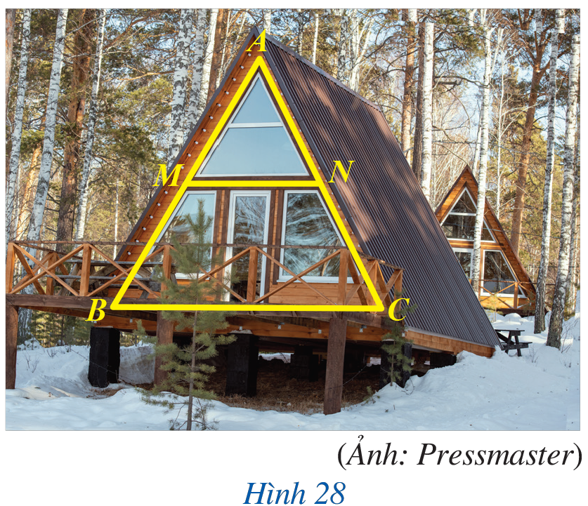

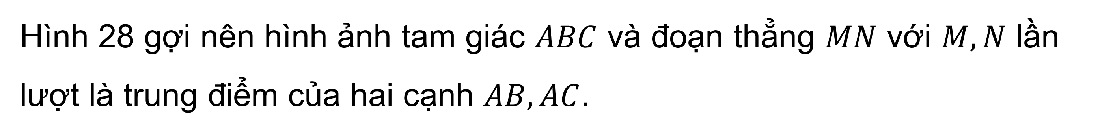
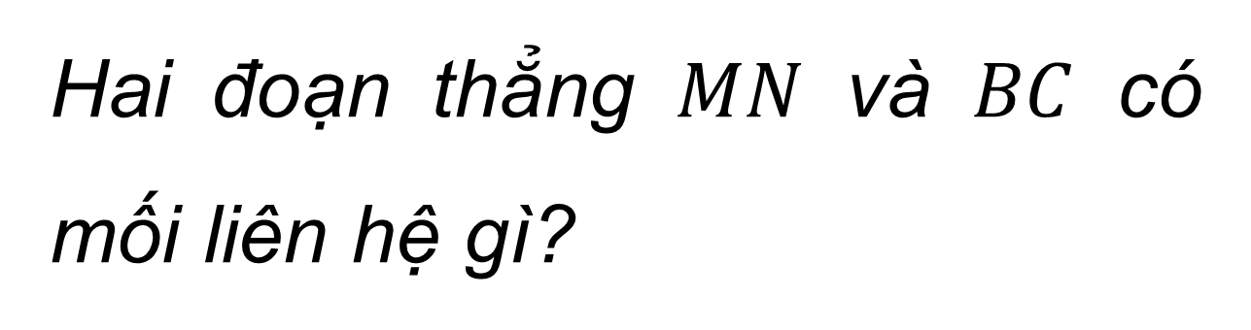
KHỞI ĐỘNG
Hình 28 gợi nên hình ảnh tam giác $ABC$ và đoạn thẳng $MN$ với $M, N$ lần lượt là trung điểm của hai cạnh $AB, AC$.
Hai đoạn thẳng $MN$ và $BC$ có mối liên hệ gì?

Slide 3

BÀI 3. ĐƯỜNG TRUNG BÌNH CỦA TAM GIÁC

Slide 4

NỘI DUNG BÀI HỌC
1
Định nghĩa
2
Tính chất

Slide 5


1. ĐỊNH NGHĨA

Slide 6

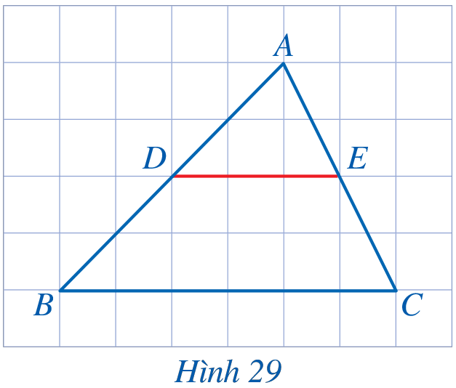
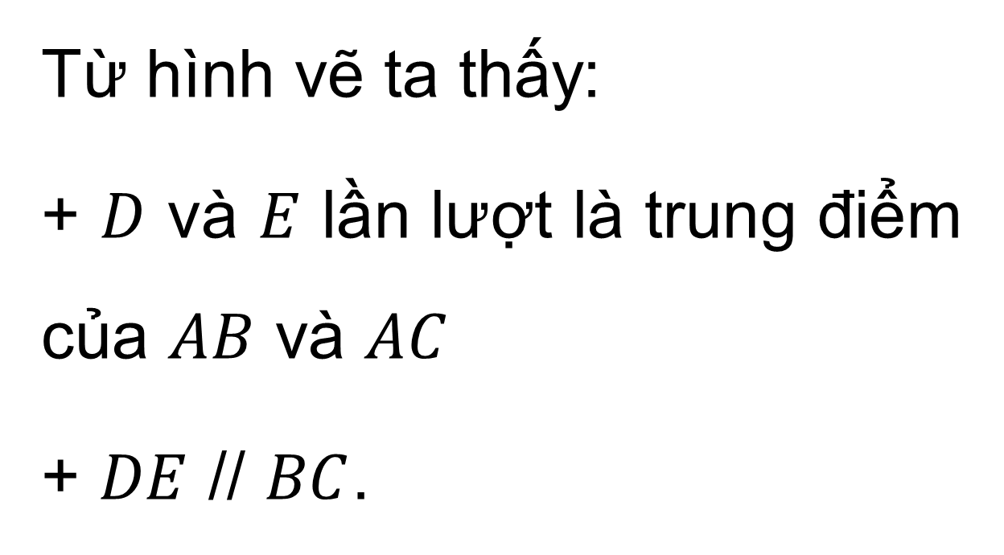
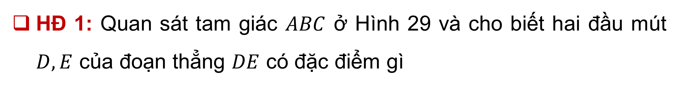
HĐ 1: Quan sát tam giác $ABC$ ở Hình 29 và cho biết hai đầu mút $D, E$ của đoạn thẳng $DE$ có đặc điểm gì
Từ hình vẽ ta thấy:
+ $D$ và $E$ lần lượt là trung điểm của $AB$ và $AC$
+ $DE$ // $BC$.

Slide 7



ĐỊNH NGHĨA
Đường trung bình của tam giác là đọan thẳng nối trung điểm hai cạnh của tam giác đó.

Slide 8

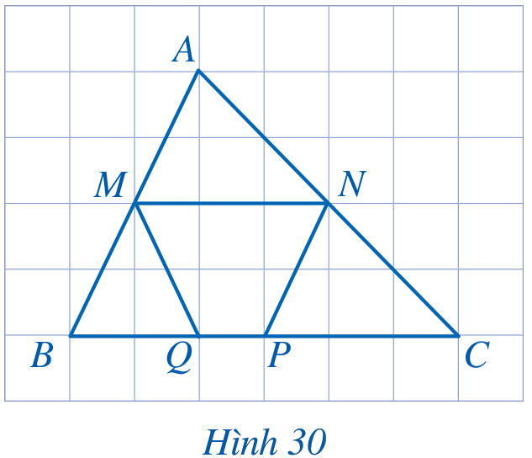

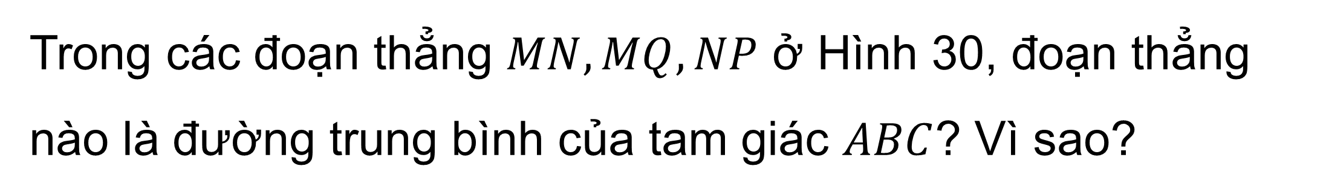
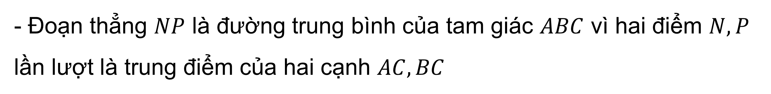
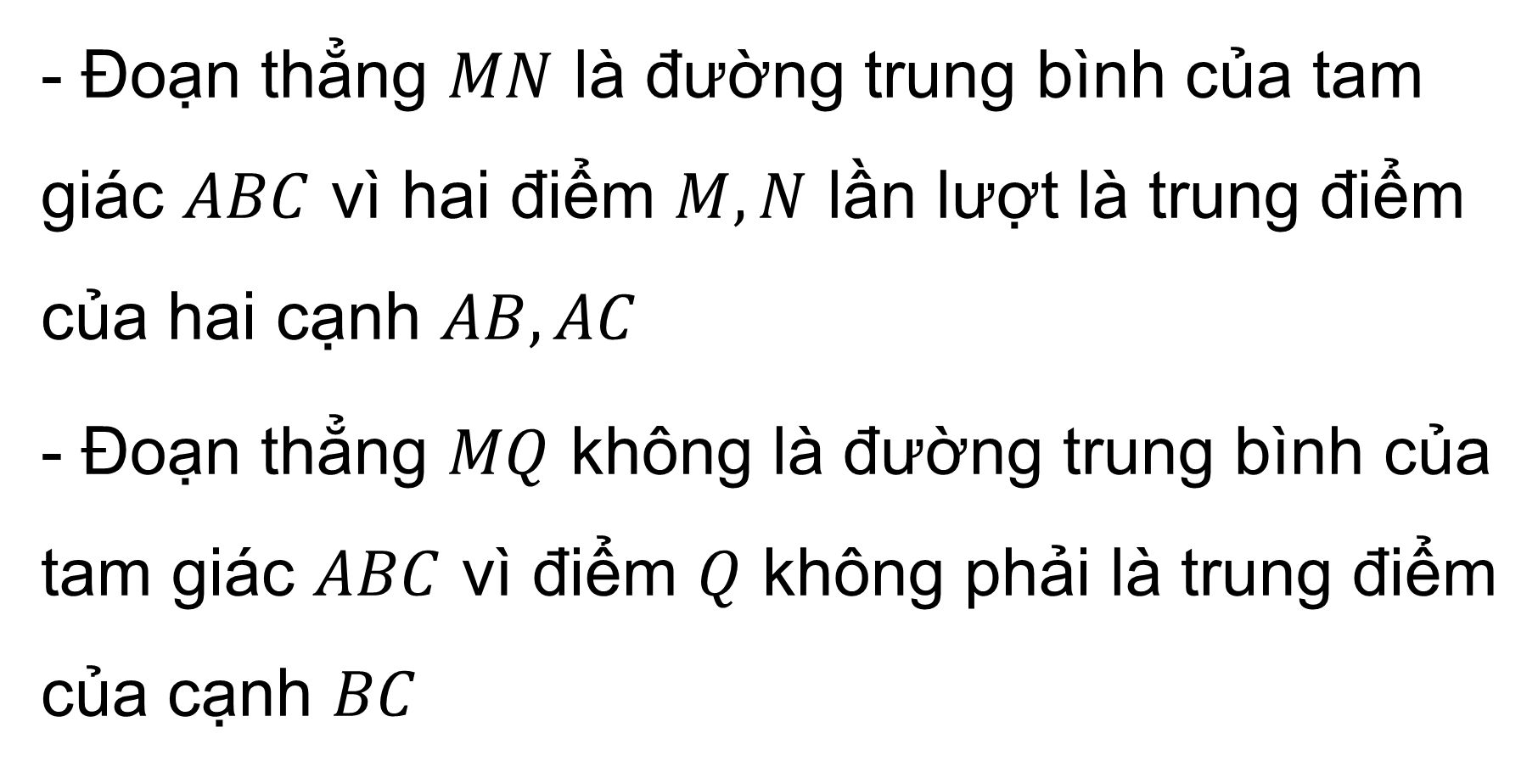
Trong các đoạn thẳng $MN, MQ, NP$ ở Hình 30, đoạn thẳng nào là đường trung bình của tam giác $ABC$? Vì sao?
Ví dụ 1
Giải:
- Đoạn thẳng $MN$ là đường trung bình của tam giác $ABC$ vì hai điểm $M, N$ lần lượt là trung điểm của hai cạnh $AB, AC$
- Đoạn thẳng $MQ$ không là đường trung bình của tam giác $ABC$ vì điểm $Q$ không phải là trung điểm của cạnh $BC$
- Đoạn thẳng $NP$ là đường trung bình của tam giác $ABC$ vì hai điểm $N, P$ lần lượt là trung điểm của hai cạnh $AC, BC$

Slide 9

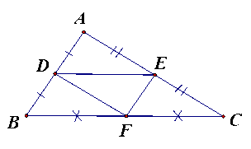

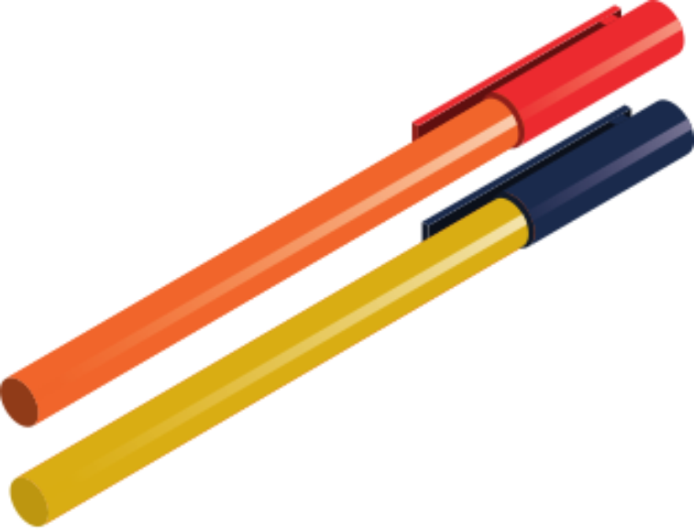
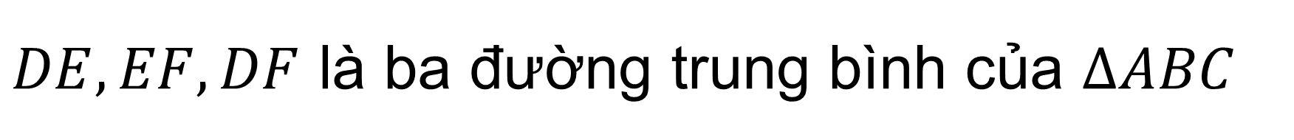
Luyện tập 1
Vẽ tam giác $ABC$ và các đường trung bình của tam giác đó.
Giải:
$DE, EF, DF$ là ba đường trung bình của $∆ABC$
Nhận xét
Mỗi tam giác có ba đường trung bình.

Slide 10
2. TÍNH CHẤT

Slide 11
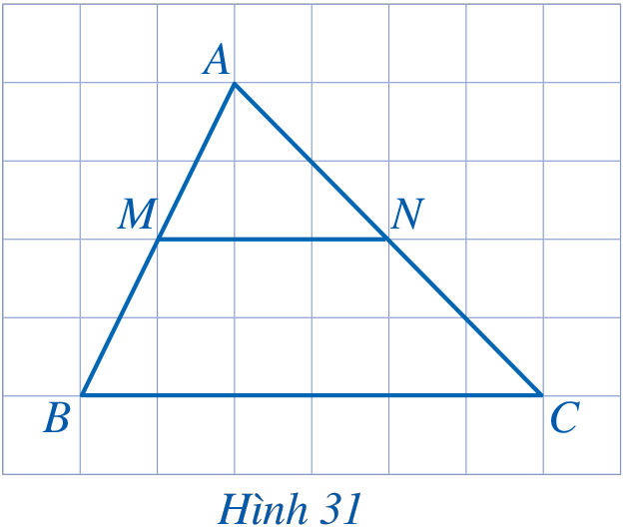

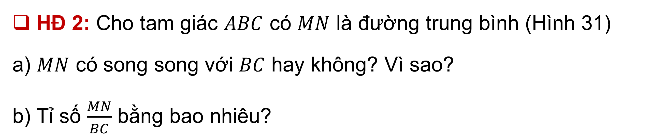
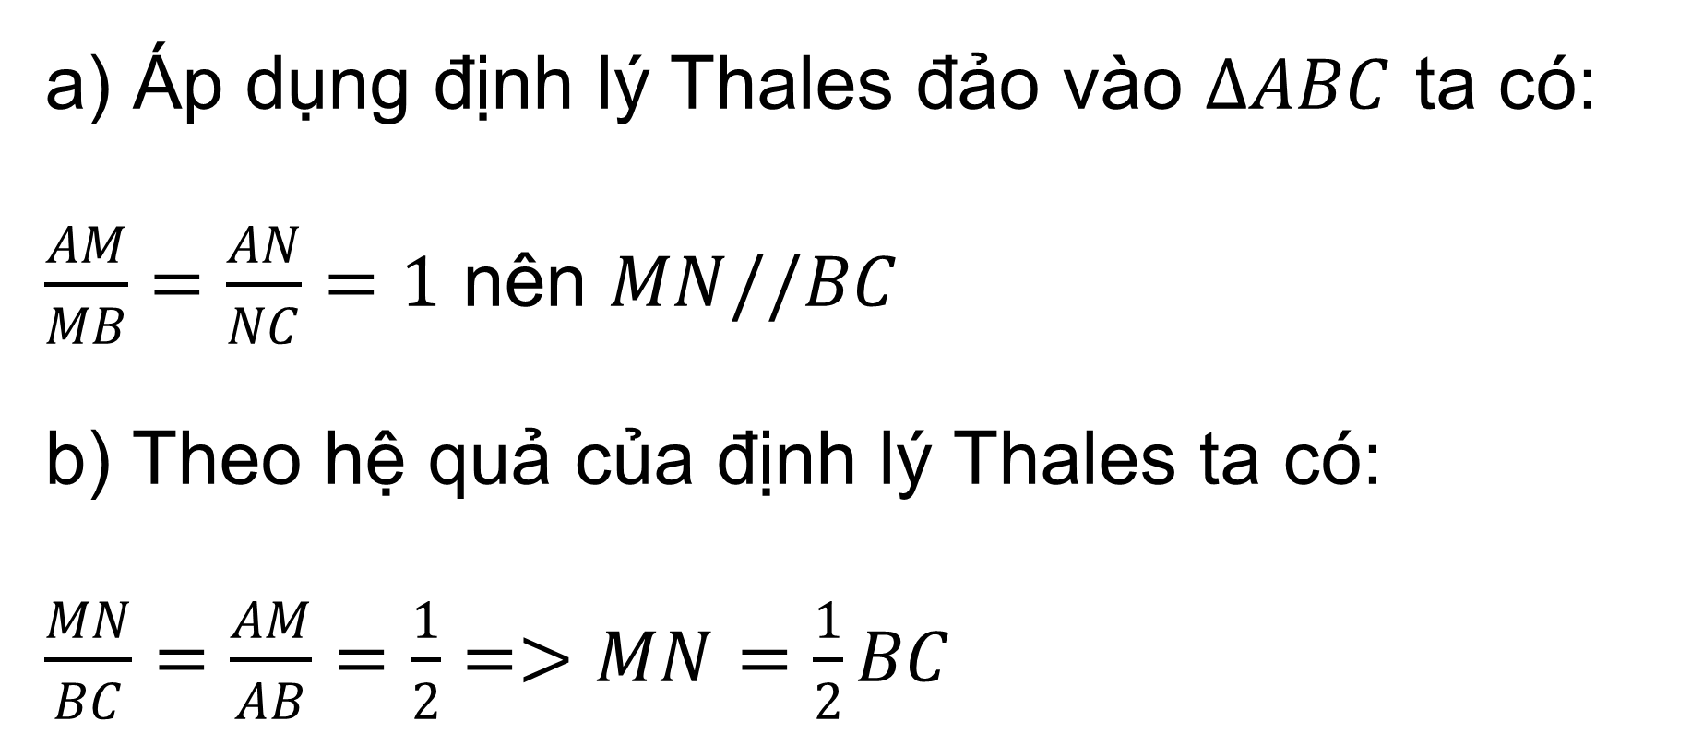
HĐ 2: Cho tam giác $ABC$ có $MN$ là đường trung bình (Hình 31)
a) $MN$ có song song với $BC$ hay không? Vì sao?
b) Tỉ số $\frac{MN}{BC}$ bằng bao nhiêu?
Giải:
a) Áp dụng định lý Thales đảo vào $∆ABC$ ta có:
$\frac{AM}{MB}=\frac{AN}{NC}=1$ nên $MN//BC$
b) Theo hệ quả của định lý Thales ta có:
$\frac{MN}{BC}=\frac{AM}{AB}=\frac{1}{2}=>MN=\frac{1}{2}BC$

Slide 12
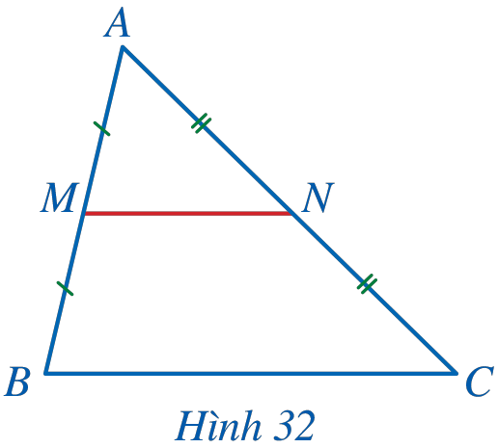
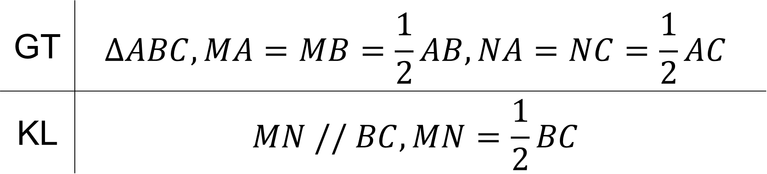
ĐỊNH LÍ
Đường trung bình của tam giác thì song song với cạnh thứ ba và bằng nửa cạnh đó.
GT | $$∆ABC, MA=MB=\frac{1}{2}AB, NA=NC=\frac{1}{2}AC$$
KL | $$MN // BC, MN=\frac{1}{2}BC$$

Slide 13
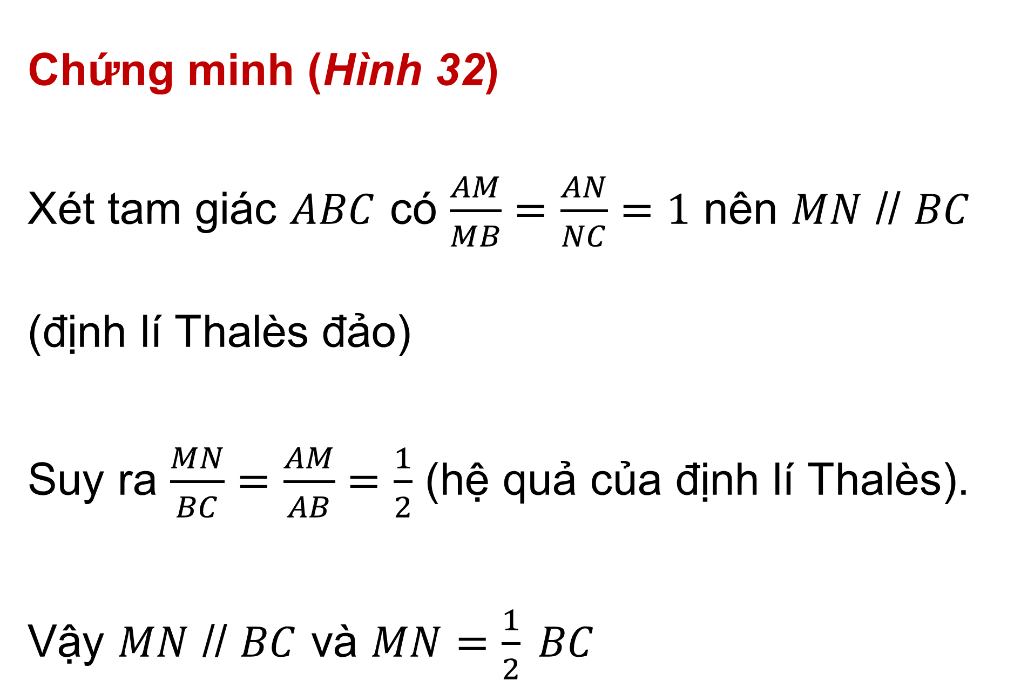
Chứng minh (Hình 32)
Xét tam giác $ABC$ có $\frac{AM}{MB}=\frac{AN}{NC}=1$ nên $MN$ // $BC$ (định lí Thalès đảo)
Suy ra $\frac{MN}{BC}=\frac{AM}{AB}=\frac{1}{2}$ (hệ quả của định lí Thalès).
Vậy $MN$ // $BC$ và $MN=\frac{1}{2} BC$

Slide 14
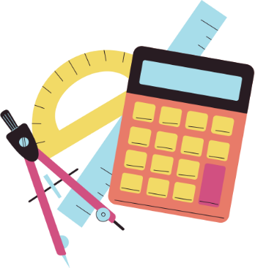
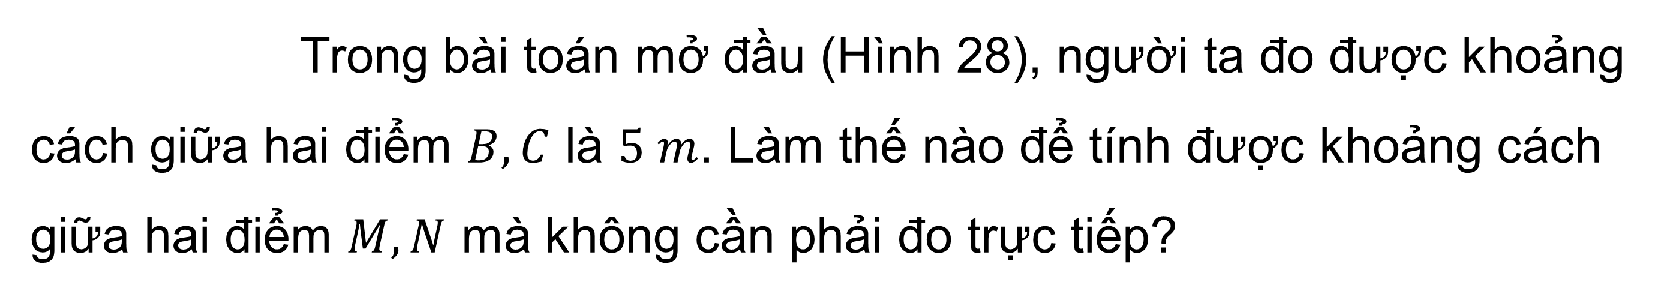
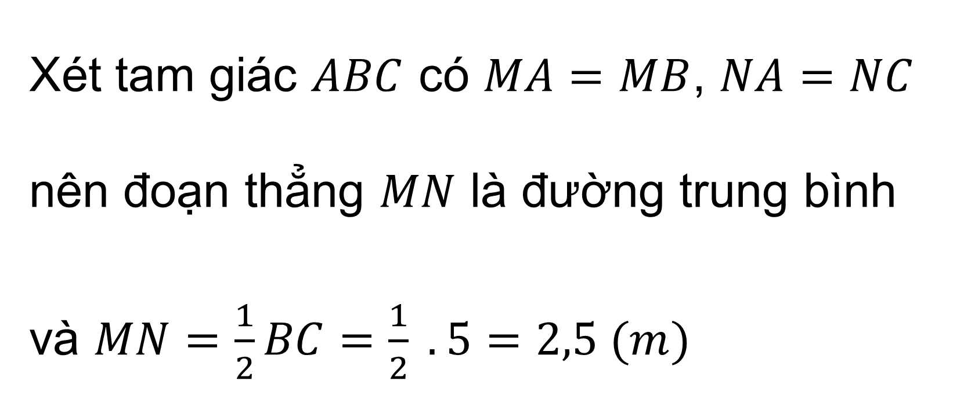
Trong bài toán mở đầu (Hình 28), người ta đo được khoảng cách giữa hai điểm $B, C$ là $5 m$. Làm thế nào để tính được khoảng cách giữa hai điểm $M, N$ mà không cần phải đo trực tiếp?
Ví dụ 2
Giải
Xét tam giác $ABC$ có $MA=MB$, $NA=NC$ nên đoạn thẳng $MN$ là đường trung bình và $MN=\frac{1}{2}BC=\frac{1}{2} . 5=2,5 (m)$

Slide 15


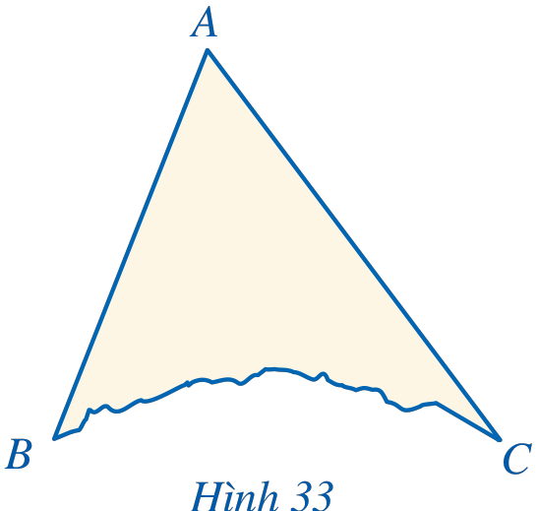
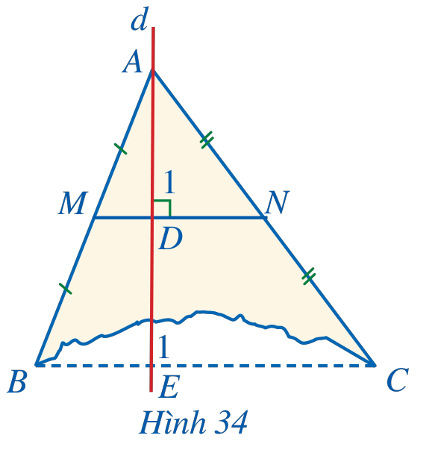
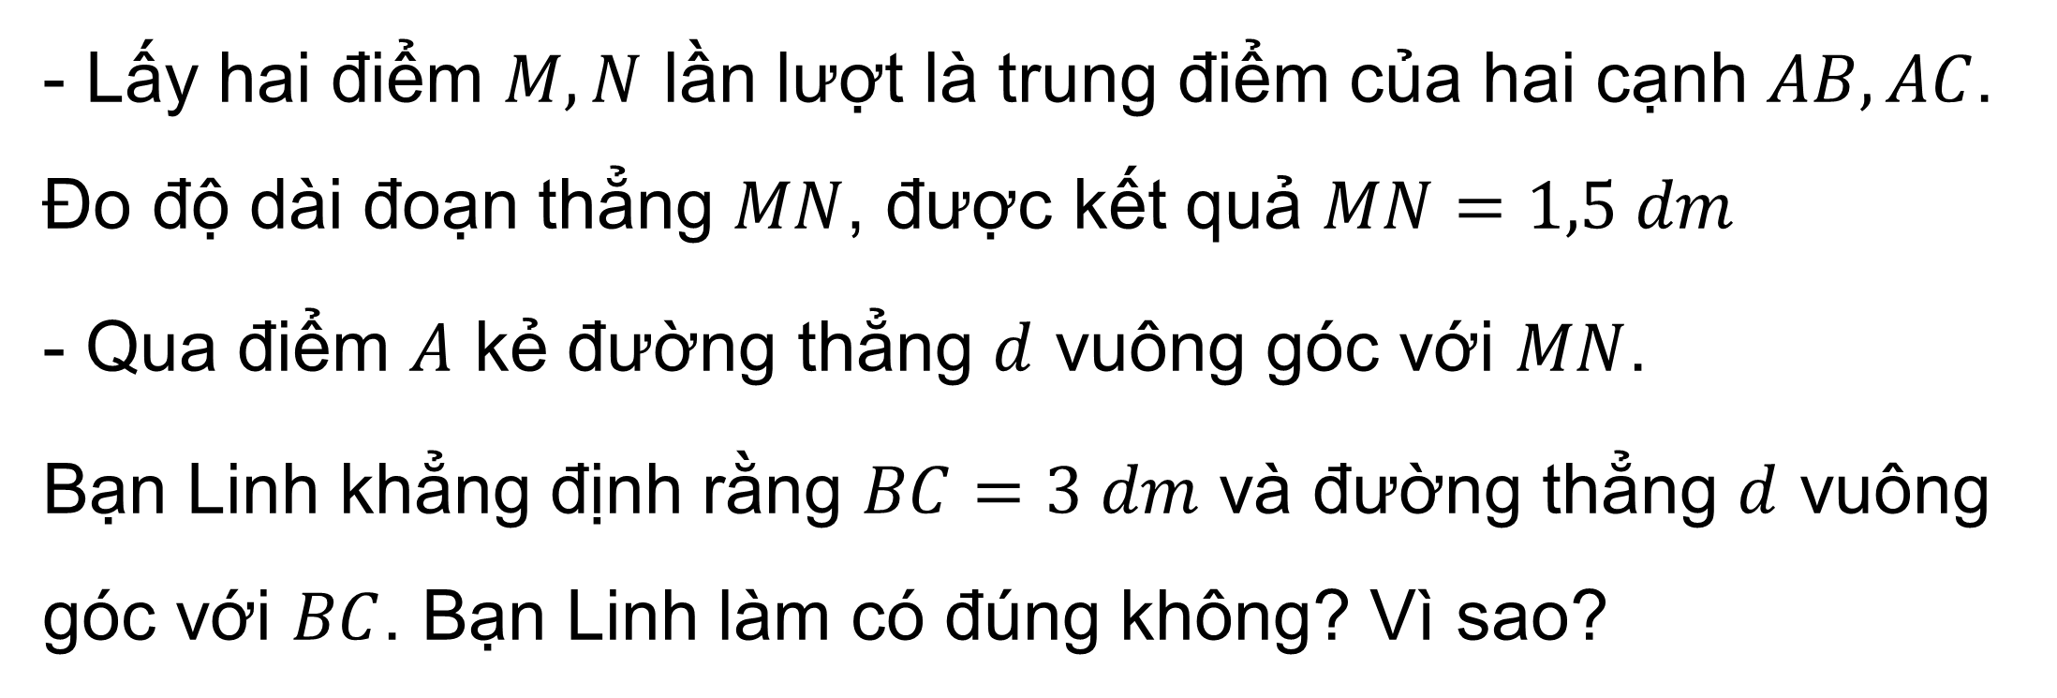
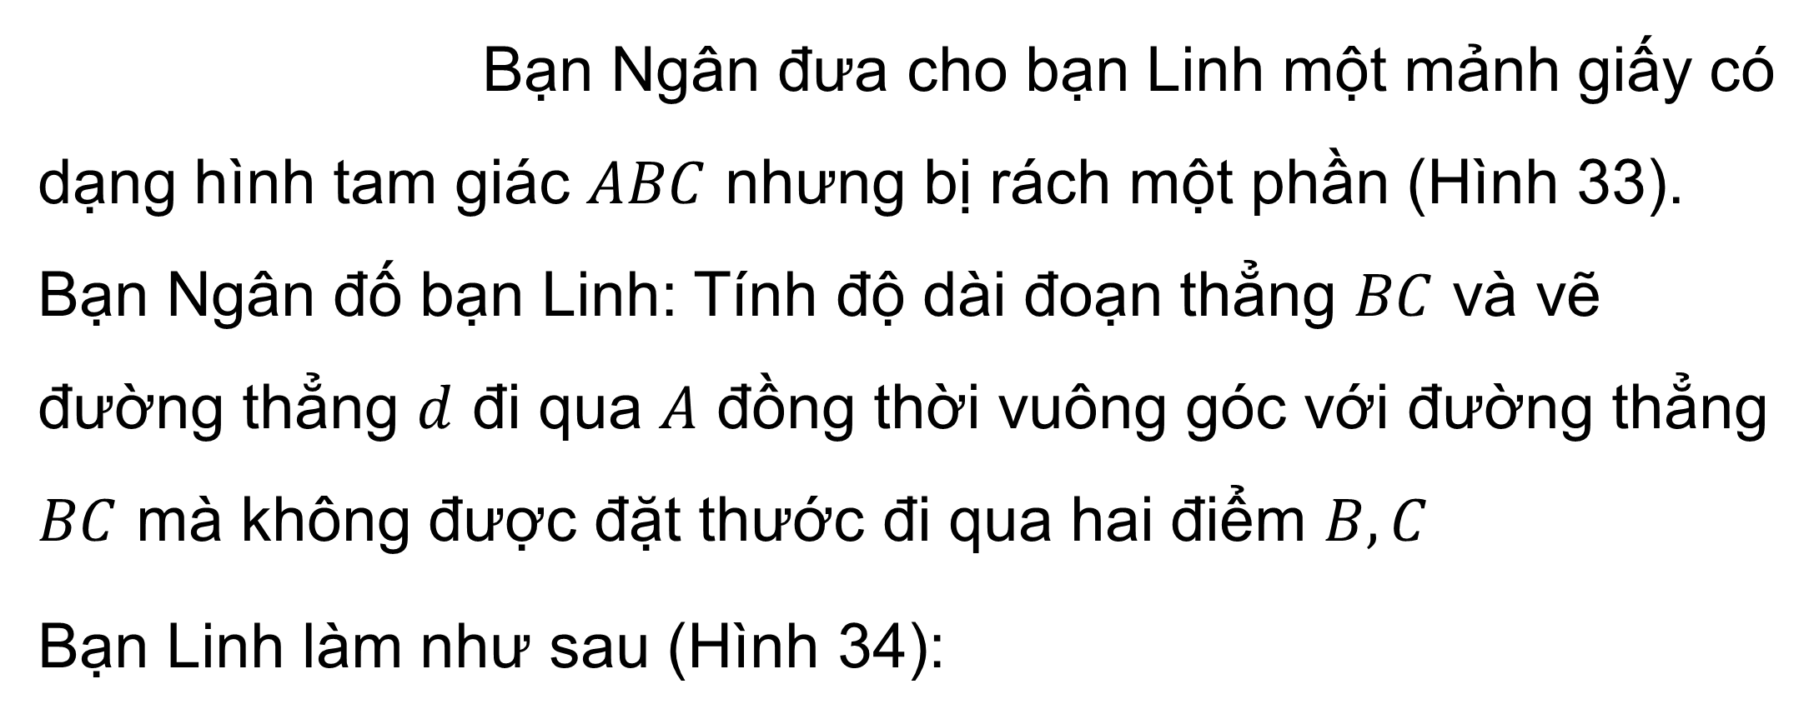
Bạn Ngân đưa cho bạn Linh một mảnh giấy có dạng hình tam giác $ABC$ nhưng bị rách một phần (Hình 33). Bạn Ngân đố bạn Linh: Tính độ dài đoạn thẳng $BC$ và vẽ đường thẳng $d$ đi qua $A$ đồng thời vuông góc với đường thẳng $BC$ mà không được đặt thước đi qua hai điểm $B, C$
Bạn Linh làm như sau (Hình 34):
Ví dụ 3
- Lấy hai điểm $M, N$ lần lượt là trung điểm của hai cạnh $AB, AC$. Đo độ dài đoạn thẳng $MN$, được kết quả $MN=1,5 dm$
- Qua điểm $A$ kẻ đường thẳng $d$ vuông góc với $MN$.
Bạn Linh khẳng định rằng $BC=3 dm$ và đường thẳng $d$ vuông góc với $BC$. Bạn Linh làm có đúng không? Vì sao?

Slide 16

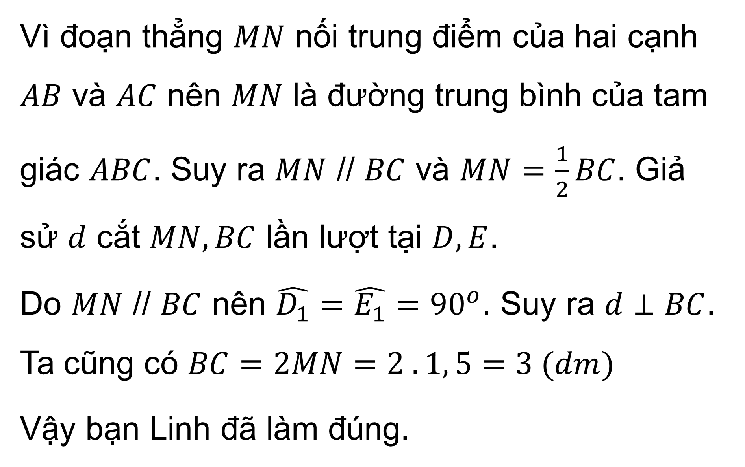
Giải:
Vì đoạn thẳng $MN$ nối trung điểm của hai cạnh $AB$ và $AC$ nên $MN$ là đường trung bình của tam giác $ABC$. Suy ra $MN$ // $BC$ và $MN=\frac{1}{2}BC$. Giả sử $d$ cắt $MN, BC$ lần lượt tại $D, E$.
Do $MN$ // $BC$ nên $\hat{D_{1}}=\hat{E_{1}}={90}^{o}$. Suy ra $d⊥BC$. Ta cũng có $BC=2MN=2 . 1, 5=3 (dm)$
Vậy bạn Linh đã làm đúng.

Slide 17
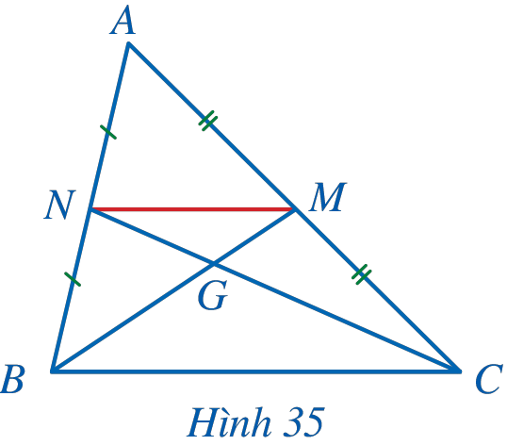

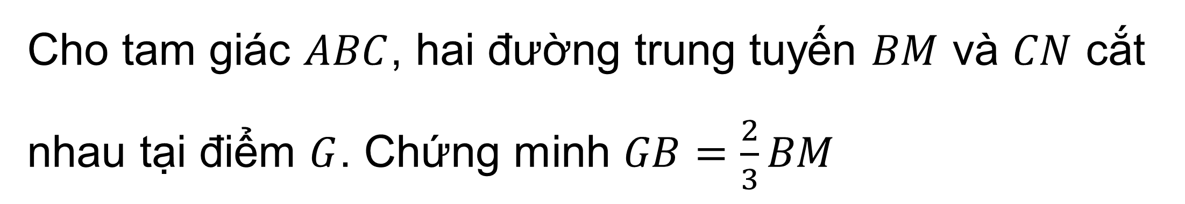
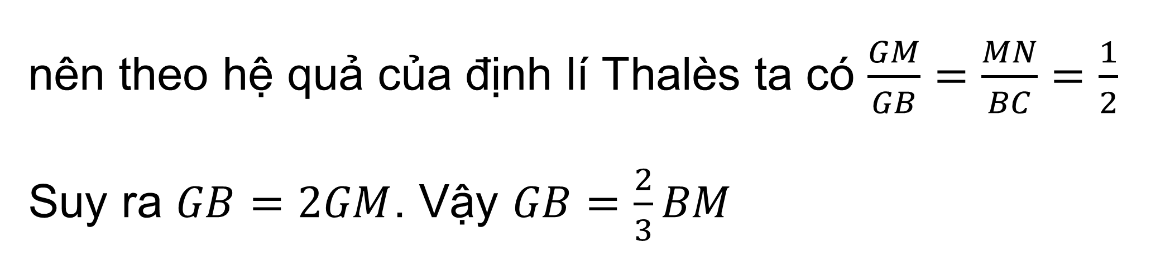
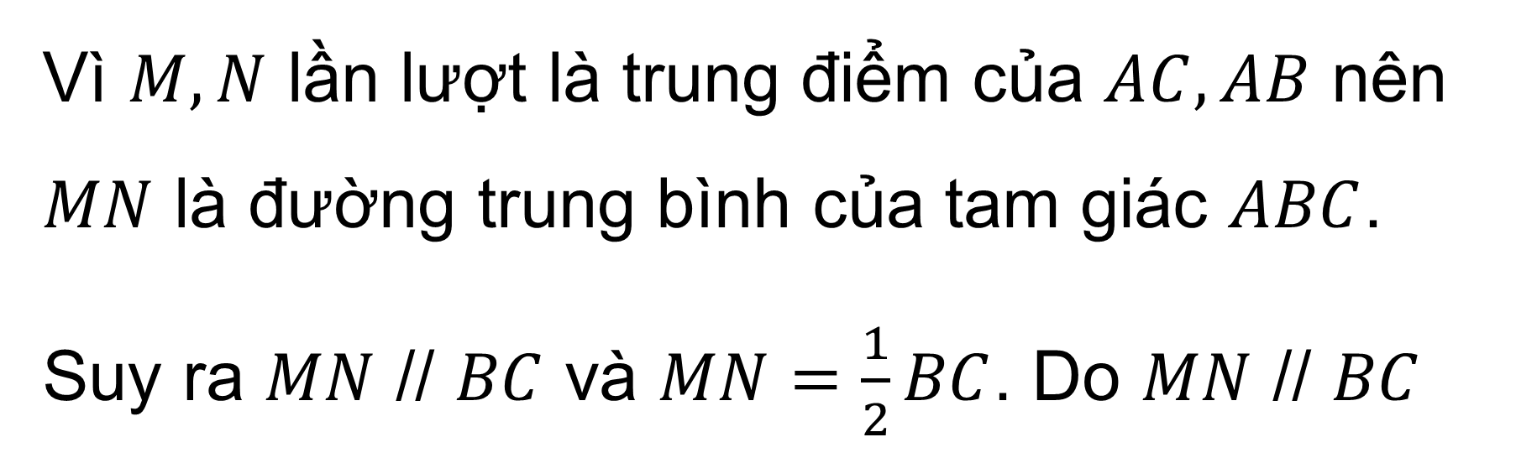
Cho tam giác $ABC$, hai đường trung tuyến $BM$ và $CN$ cắt nhau tại điểm $G$. Chứng minh $GB=\frac{2}{3}BM$
Ví dụ 4
Giải:
Vì $M, N$ lần lượt là trung điểm của $AC, AB$ nên $MN$ là đường trung bình của tam giác $ABC$.
Suy ra $MN$ // $BC$ và $MN=\frac{1}{2}BC$. Do $MN$ // $BC$
nên theo hệ quả của định lí Thalès ta có $\frac{GM}{GB}=\frac{MN}{BC}=\frac{1}{2}$
Suy ra $GB=2GM$. Vậy $GB=\frac{2}{3}BM$

Slide 18


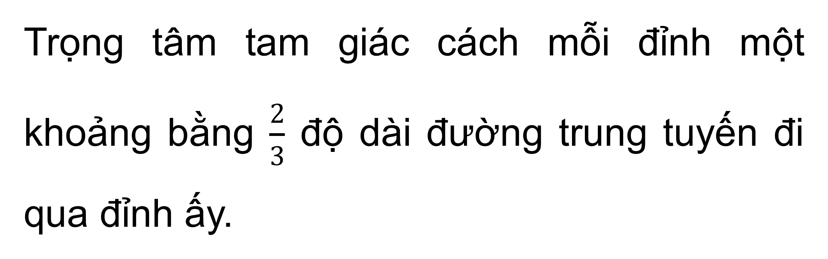
Nhận xét
Trọng tâm tam giác cách mỗi đỉnh một khoảng bằng $\frac{2}{3}$ độ dài đường trung tuyến đi qua đỉnh ấy.

Slide 19

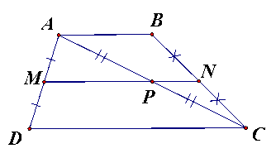
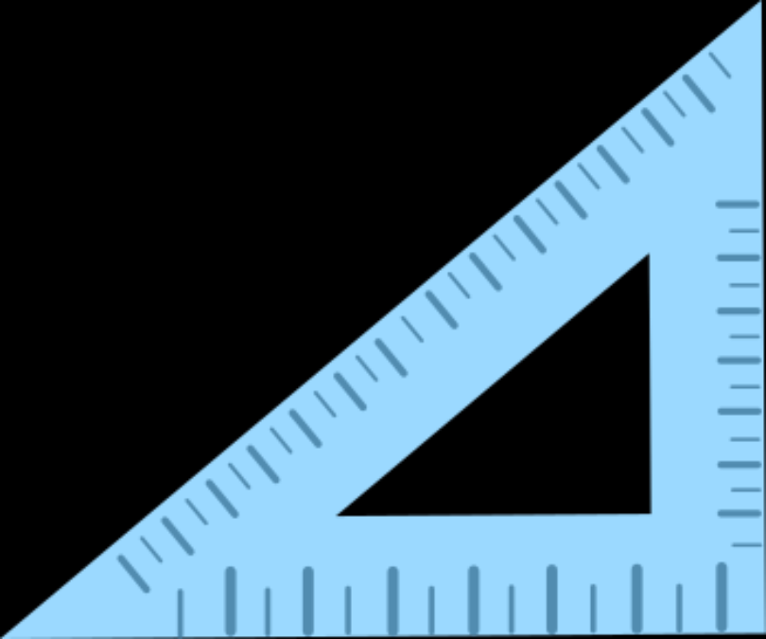
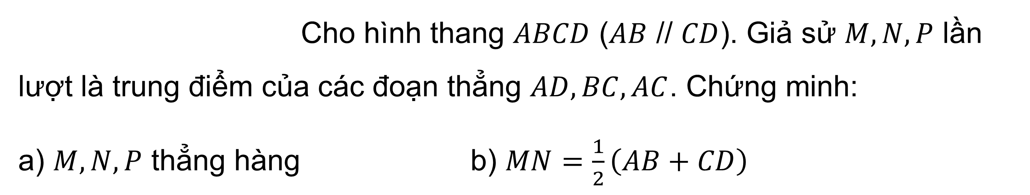
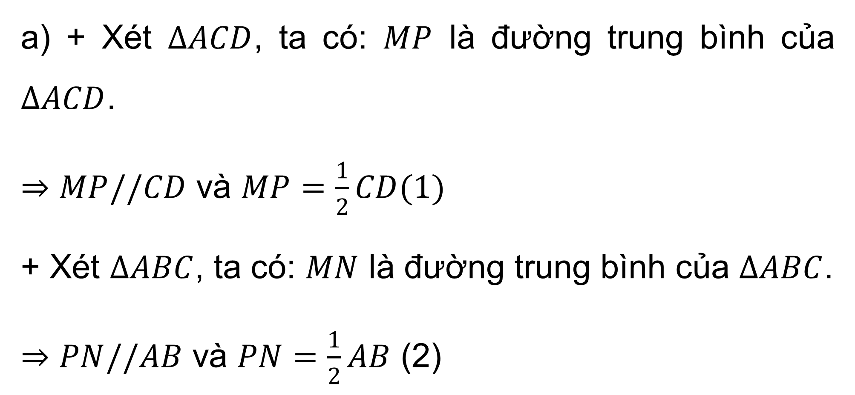
Luyện tập 2
Cho hình thang $ABCD$ ($AB$ // $CD$). Giả sử $M, N, P$ lần lượt là trung điểm của các đoạn thẳng $AD, BC, AC$. Chứng minh:
a) $M, N, P$ thẳng hàng b) $MN=\frac{1}{2}\left(AB+CD\right)$
a) + Xét $∆ACD$, ta có: $MP$ là đường trung bình của $∆ACD$.
$⇒$ $MP//CD$ và $MP=\frac{1}{2}CD(1)$
+ Xét $∆ABC$, ta có: $MN$ là đường trung bình của $∆ABC$.
$⇒$ $PN//AB$ và $PN=\frac{1}{2}AB$ (2)
Giải:
Mà $AB//CD$ nên theo Tiên đề Ơclit ta có $M, N, P$ thẳng hàng.

Slide 20
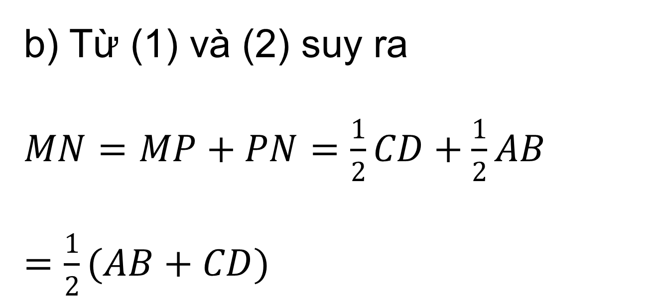
Luyện tập 2
Cho hình thang $ABCD$ ($AB$ // $CD$). Giả sử $M, N, P$ lần lượt là trung điểm của các đoạn thẳng $AD, BC, AC$. Chứng minh:
a) $M, N, P$ thẳng hàng b) $MN=\frac{1}{2}\left(AB+CD\right)$
Giải:
b) Từ (1) và (2) suy ra
$MN=MP+PN=\frac{1}{2}CD+\frac{1}{2}AB$
$=\frac{1}{2}(AB+CD)$

Slide 21
LUYỆN TẬP

Slide 22




Slide 23

Câu 1. Hãy chọn câu đúng? Cho $ΔABC, I, K$lần lượt là trung điểm của $AB$ và $AC$. Biết $BC=8$cm, $AC=7$cm. Ta có:
A. IK = 4 cm
C. IK = 4,5 cm
B. IK = 3,5 cm
D. IK = 14 cm
Notes:
Để hiển thị đáp án, các thầy cô bấm vào chữ cái màu vàng

Slide 24
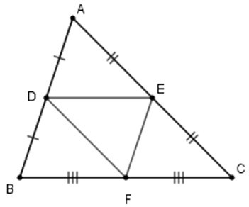

Câu 2. Chọn câu đúng. Cho hình vẽ sau. Đường trung bình của tam giác $ABC$ là:
A. DE
C. DF
B. EF
D. Cả A, B, C đều đúng
Notes:
Để hiển thị đáp án, các thầy cô bấm vào chữ cái màu vàng

Slide 25

Câu 3. Cho $ΔABC$ đều, cạnh 3cm; $M, N$là trung điểm của $AB$ và $AC$. Chu vi của tứ giác $MNCB$bằng
A. 8 cm
C. 6 cm
B. 7,5 cm
D. 7 cm
Notes:
Để hiển thị đáp án, các thầy cô bấm vào chữ cái màu vàng

Slide 26
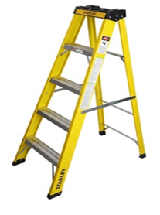
Câu 4. Khi thiết kế một cái thang gấp, để đảm bảo an toàn người thợ đã làm thêm một thanh ngang để giữ cố định ở chính giữa hai bên thang (như hình vẽ bên) sao cho hai chân thang rộng một khoảng là 80 cm. Hỏi người thợ đã làm thanh ngang đó dài bao nhiêu cm?
A. 50 cm
B. 40 cm
C. 60 cm
D. 30 cm
Notes:
Để hiển thị đáp án, các thầy cô bấm vào chữ cái màu vàng

Slide 27
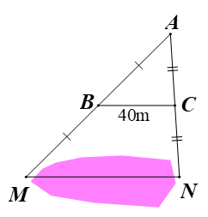

Câu 5. Người ta xây dựng mô hình như hình dưới để đo bề rộng $MN$ của một cái hồ nước mà không cần phải đo trực tiếp. Em hãy tính xem độ rộng của hồ nước trong hình vẽ là bao nhiêu?
A. 40 m
C. 80 m
B. 60 m
D. 100 m
Notes:
Để hiển thị đáp án, các thầy cô bấm vào chữ cái màu vàng

Slide 28

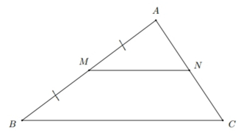
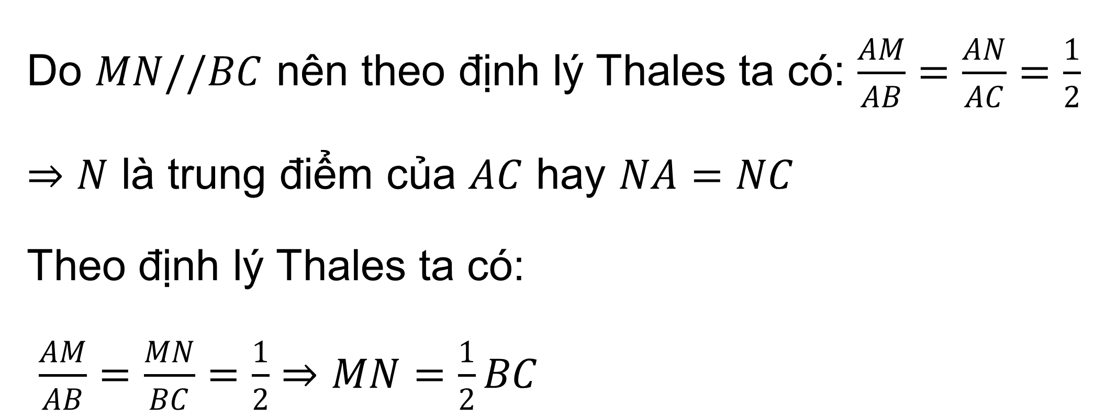
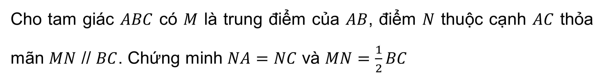
Bài 1 (SGK – tr.65)
Cho tam giác $ABC$ có $M$ là trung điểm của $AB$, điểm $N$ thuộc cạnh $AC$ thỏa mãn $MN$ // $BC$. Chứng minh $NA=NC$ và $MN=\frac{1}{2}BC$
Giải:
Do $MN//BC$ nên theo định lý Thales ta có: $\frac{AM}{AB}=\frac{AN}{AC}=\frac{1}{2}$
$⇒$ $N$ là trung điểm của $AC$ hay $NA=NC$
Theo định lý Thales ta có:
$\frac{AM}{AB}=\frac{MN}{BC}=\frac{1}{2}$ $⇒$ $MN=\frac{1}{2}BC$

Slide 29
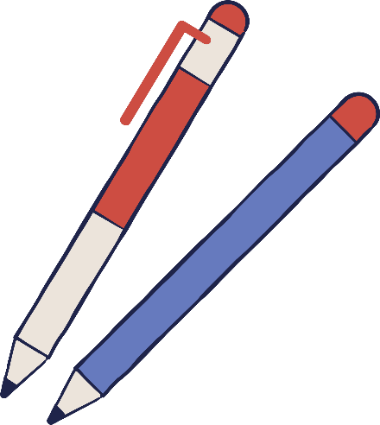
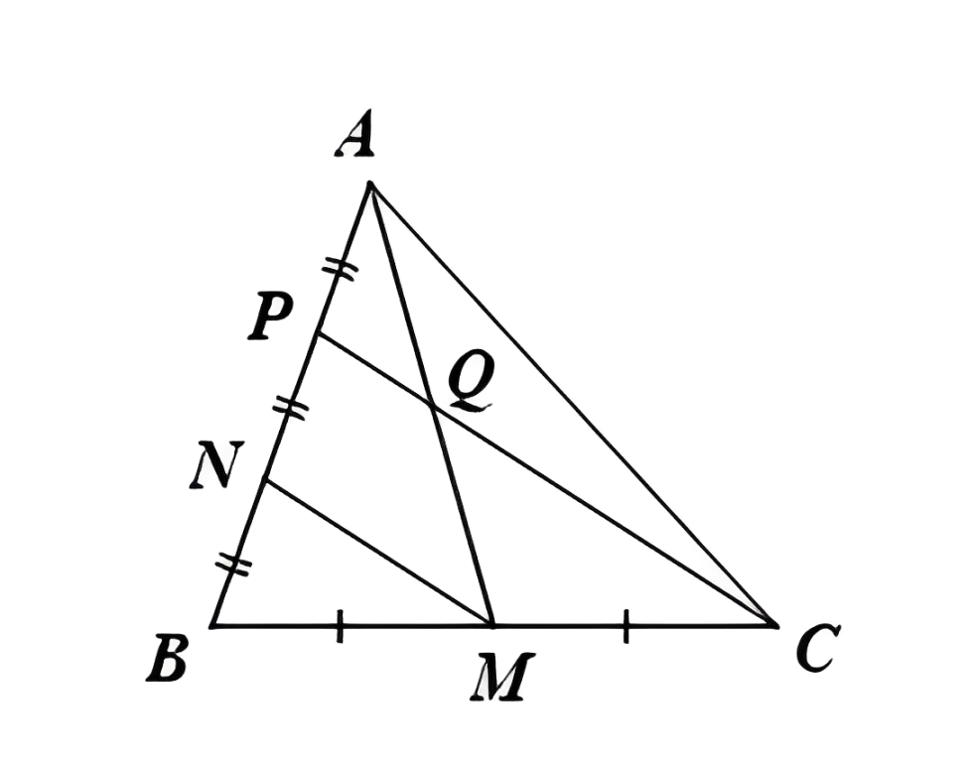
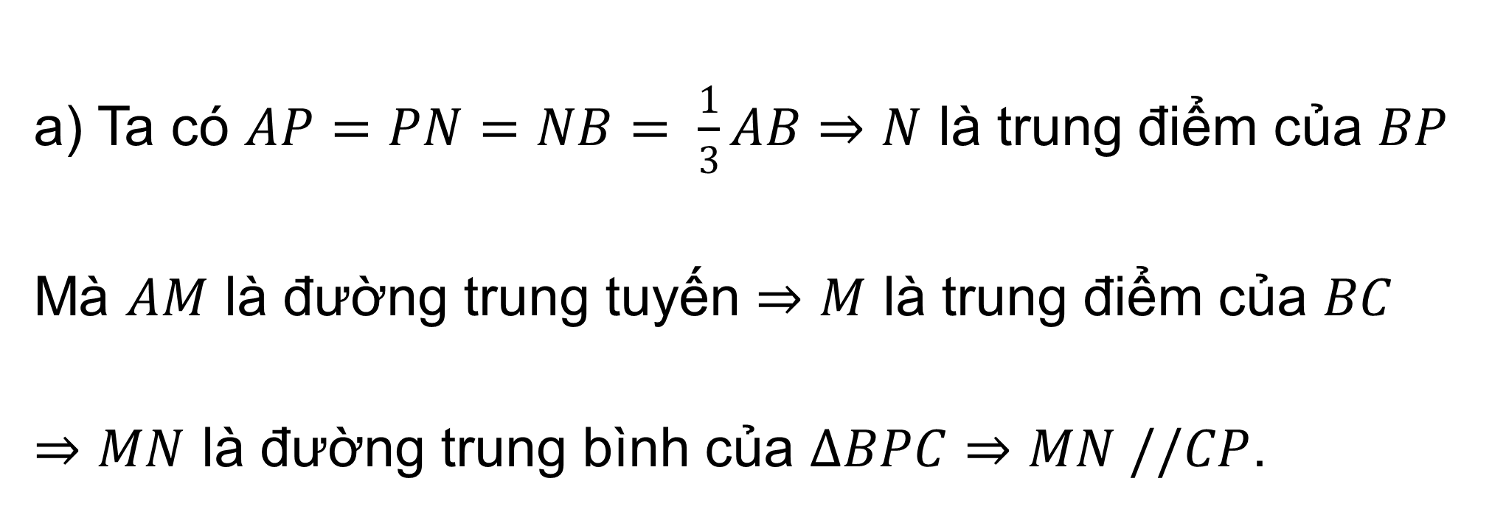
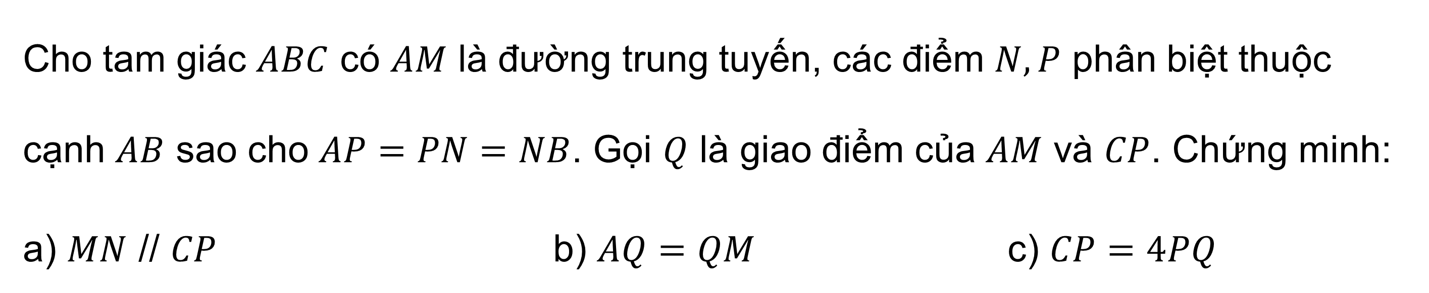
Bài 2 (SGK – tr.65)
Cho tam giác $ABC$ có $AM$ là đường trung tuyến, các điểm $N, P$ phân biệt thuộc cạnh $AB$ sao cho $AP=PN=NB$. Gọi $Q$ là giao điểm của $AM$ và $CP$. Chứng minh:
a) $MN$ // $CP$ b) $AQ=QM$ c) $CP=4PQ$
Giải:
a) Ta có $AP=PN=NB= \frac{1}{3}AB$ $⇒$ $N$ là trung điểm của $BP$
Mà $AM$ là đường trung tuyến $⇒$ $M$ là trung điểm của $BC$
$⇒$ $MN$ là đường trung bình của $∆BPC$ $⇒$ $MN //CP$.

Slide 30
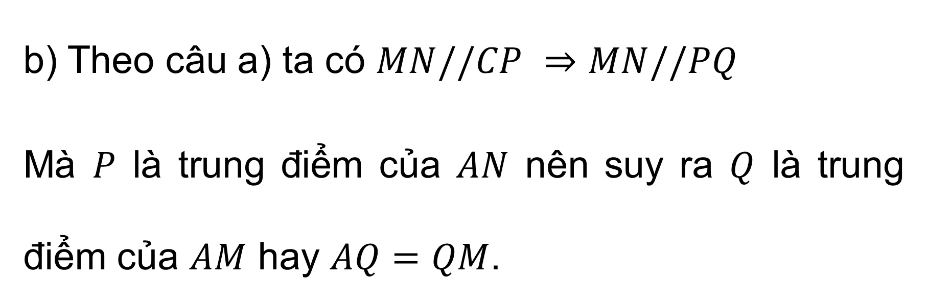
Bài 2 (SGK – tr.65)
Cho tam giác $ABC$ có $AM$ là đường trung tuyến, các điểm $N, P$ phân biệt thuộc cạnh $AB$ sao cho $AP=PN=NB$. Gọi $Q$ là giao điểm của $AM$ và $CP$. Chứng minh:
a) $MN$ // $CP$ b) $AQ=QM$ c) $CP=4PQ$
Giải:
b) Theo câu a) ta có $MN//CP$ $⇒$ $MN//PQ$
Mà $P$ là trung điểm của $AN$ nên suy ra $Q$ là trung điểm của $AM$ hay $AQ=QM$.

Slide 31
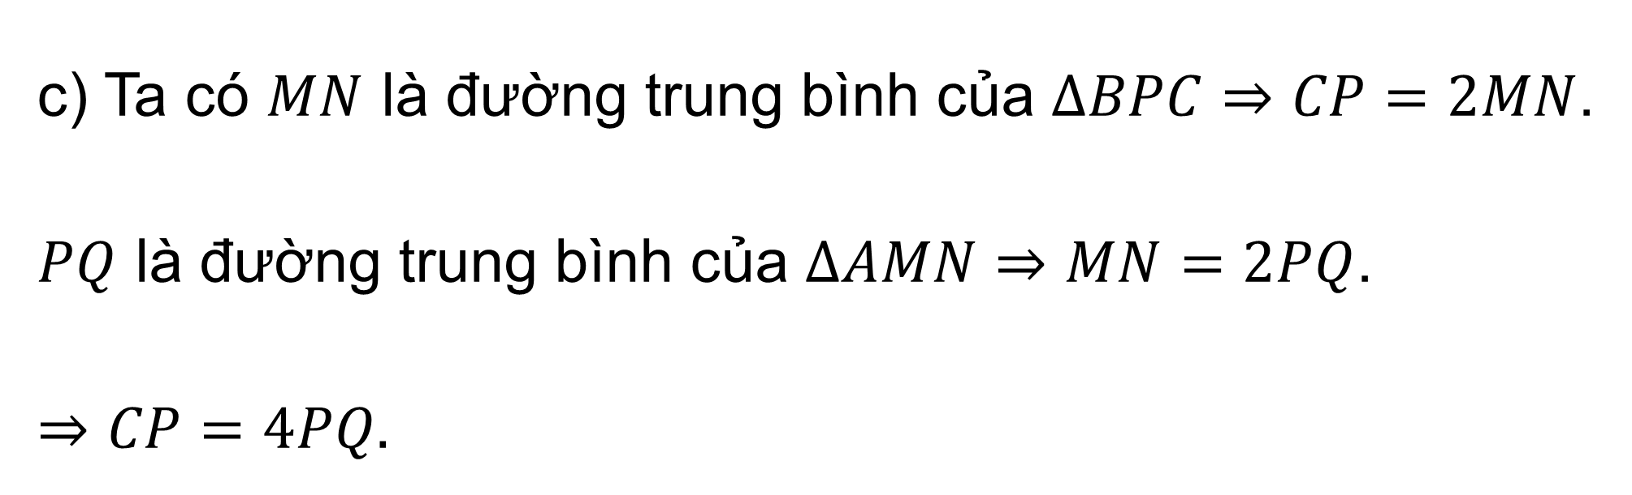
Bài 2 (SGK – tr.65)
Cho tam giác $ABC$ có $AM$ là đường trung tuyến, các điểm $N, P$ phân biệt thuộc cạnh $AB$ sao cho $AP=PN=NB$. Gọi $Q$ là giao điểm của $AM$ và $CP$. Chứng minh:
a) $MN$ // $CP$ b) $AQ=QM$ c) $CP=4PQ$
Giải:
c) Ta có $MN$ là đường trung bình của $∆BPC$ $⇒$ $CP=2MN$.
$PQ$ là đường trung bình của $∆AMN$ $⇒$ $MN=2PQ$.
$⇒$ $CP=4PQ.$

Slide 32
VẬN DỤNG

Slide 33

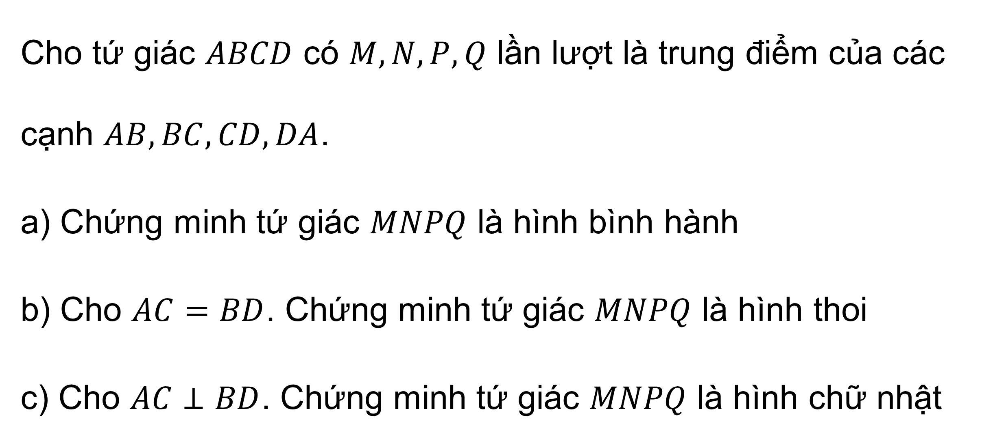
Bài 3 (SGK – tr.65)
Cho tứ giác $ABCD$ có $M, N, P, Q$ lần lượt là trung điểm của các cạnh $AB, BC, CD, DA$.
a) Chứng minh tứ giác $MNPQ$ là hình bình hành
b) Cho $AC=BD$. Chứng minh tứ giác $MNPQ$ là hình thoi
c) Cho $AC⊥BD$. Chứng minh tứ giác $MNPQ$ là hình chữ nhật

Slide 34


Giải:
a) Xét $∆ABC$ có $M, N$ lần lượt là trung điểm của $AB$ và $BC$
$⇒$ $MN$ là đường trung bình của $∆ABC$.
$⇒$ $MN//AC$ và $MN=\frac{1}{2}AC$ (1)
Xét $∆ACD$ có $Q, P$lần lượt là trung điểm của $AD$ và $CD$.
$⇒$ $PQ$ là đường trung bình của $∆ACD$.
$⇒$ $PQ//AC$ và $PQ=\frac{1}{2}AC$ (2)
Từ (1) và (2) $⇒$ $MN//PQ$ và $MN=QP$
$⇒$ $MNPQ$ là hình bình hành.

Slide 35

Giải:
b) Do $MNPQ$ là hình bình hành nên $MQ=NP$
Xét $∆ABD$ có $M, Q$lần lượt là trung điểm của $AB$ và $AD$.
$⇒$ $MQ$ là đường trung bình của $∆ABD$.
$⇒$ $MQ//BD$ và $MQ=\frac{1}{2}BD$.
Mà $AC=BD$nên $MN=NP=PQ=QM$. Suy ra $MNPQ$ là hình thoi.
c) Ta có $AC⊥BD$ $⇒$ $MN⊥NP$. Do đó tứ giác $MNPQ$ là hình chữ nhật.

Slide 36




Bài 4 (SGK – tr.65)
Cho tam giác $ABC$ nhọn có $H$ là trực tâm. Gọi $M, N, P, Q$ lần lượt là trung điểm của các đoạn thẳng $AB, BH, HC, CA$. Chứng minh tứ giác $MNPQ$ là hình chữ nhật.
Giải
+ Xét $∆ABH$ có $M$ là trung điểm của $AB$ và $N$ là trung điểm của $BH$.
$⇒$ $MN$ là đường trung bình của $∆ABH$
$⇒$ $MN//AH$ (1)

Slide 37


Giải
+ Mặt khác $H$ là trực tâm của $∆ABC$ nên $AH⊥BC$ (2)
Từ (1) và (2) $⇒$ $MN⊥BC$.
+ Tương tự ta chứng minh được $PQ⊥BC$, $MQ⊥AH$, $NP⊥AH$.
$⇒$ $MNPQ$ là hình chữ nhật.

Slide 38




Bài 5 (SGK – tr.165)
Trong Hình 36, ba cạnh màu vàng $AB, BC, CA$ gợi nên hình ảnh tam giác $ABC$ và đoạn thẳng màu xanh $MN$ là một đường trung bình của tam giác đó. Bạn Duyên đứng ở phía dưới đo
khoảng cách giữa hai chân cột số 1 và 2, từ đó ước lượng được độ dài đoạn thẳng $MN$ khoảng $4,5 m$. Khoảng cách giữa hai mép dưới của mái được tính bằng độ dài đoạn thẳng $BC$. Hỏi khoảng cách đó khoảng bao nhiêu mét?
Giải:
Do $MN$ là đường trung bình của $∆ABC$ nên $BC=2MN=9$m

Slide 39

HƯỚNG DẪN VỀ NHÀ
Chuẩn bị trước Bài 4: Tính chất đường phân giác của tam giác
Ghi nhớ
kiến thức trong bài
Hoàn thành các bài tập trong SBT

Slide 40



CẢM ƠN CÁC EM ĐÃ CHÚ Ý
LẮNG NGHE BÀI GIẢNG!

